Slide 1
Giới thiệu môn học
Giáo viên: Nguyễn Thị Nga
Bộ môn: CNPM-EAUT
Email: ngant2.eaut.edu.vn
Mobile: 0946.046.662

Slide 2
Nội dung chương trình học
1. Cơ bản về kiểm thử phần mềm
2. Kiểm thử trong vòng đời phát triển phần mềm
3. Kỹ thuật kiểm thử tĩnh
4. Phân tích và thiết kế tests
5. Quản lý các hoạt động kiểm thử
6. Công cụ kiểm thử

Slide 3
Tài liệu tham khảo
TT | Tên tài liệu | Tên tác giả/Đơn vị | Năm XB | NXB | Mục đích sử dụng
 |  |  |  |  | Tài liệu chính | Tài liệu tham khảo
1. | ISTQB CTFL Syllabus v4.0 | ISTQB® | 21.04.2023 | https://www.istqb.org/certifications/certified-tester-foundation-level | x
2. | Foundations of Software Testing ISTQB Certification, 4th edition | Erik van Veenendaal, Rex Black | 09.08.2019 | Cengage Learning EMEA |  | x

Slide 4
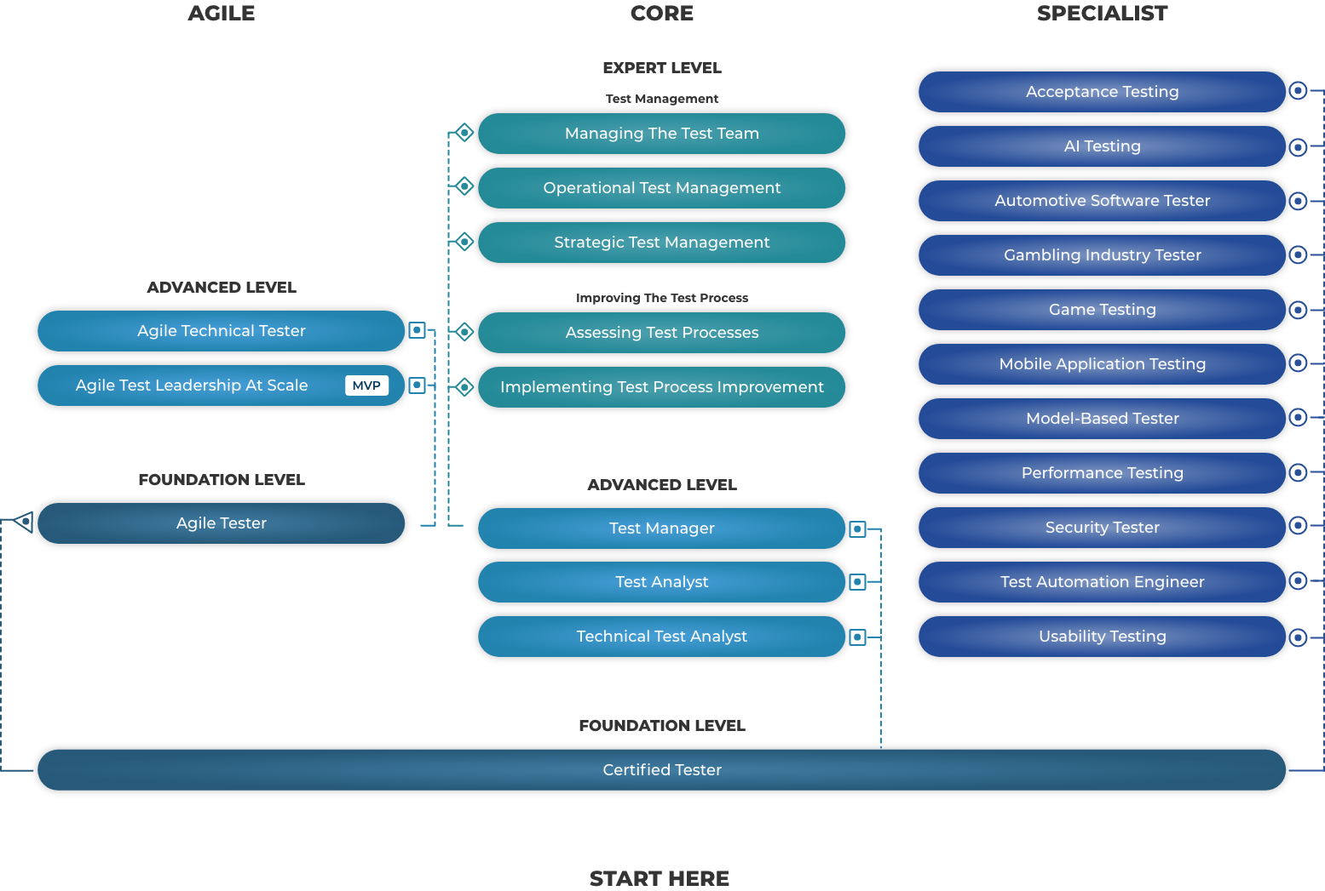
ROAD MAP trong lĩnh vực kiểm thử phần mềm

